Slide 1

Lithium Chilie Vek investment club

Slide 2


Finance & consulting fair
Inschrijvingen openen binnekort

Slide 3

BCG case night
Case night at BCG office (25/11)
Strategy consulting in M&A and Private Equiy
Inschrijvingen openen binnekort

Slide 4
Algemene vergadering 3 Macro
30 oktober 2025

Slide 5
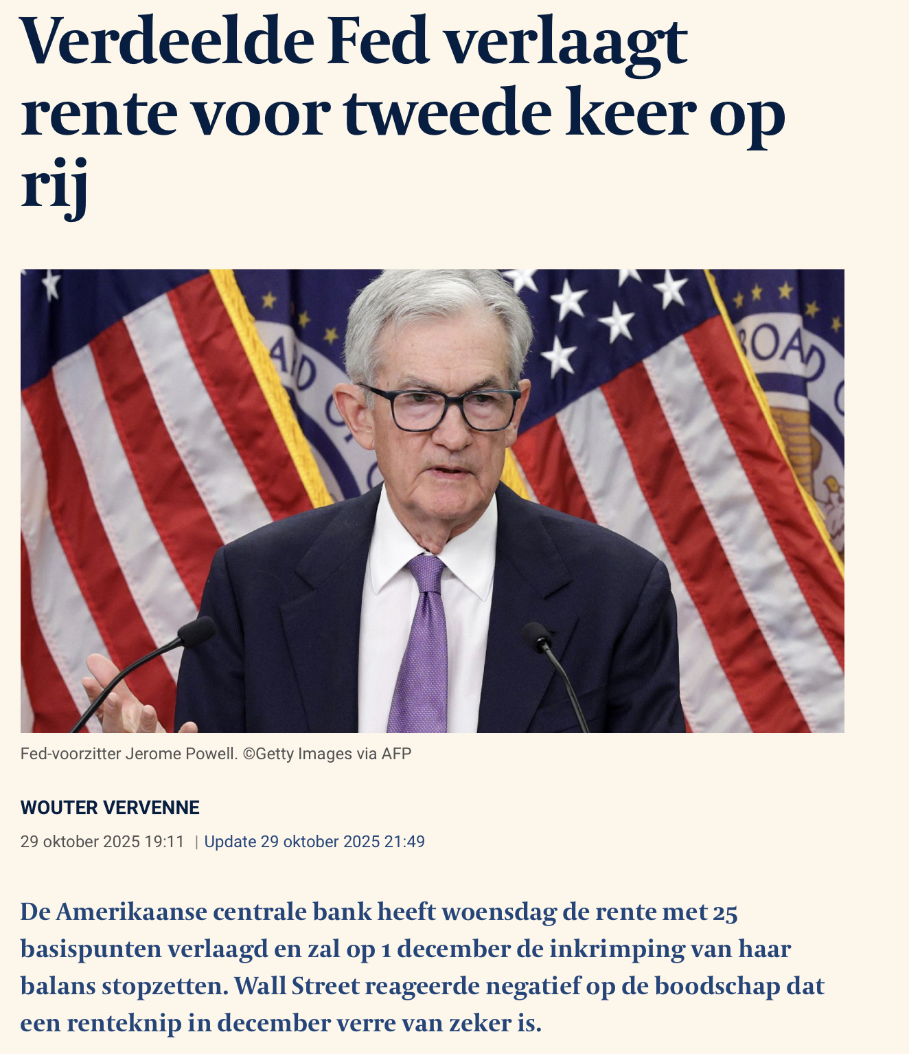
FED verlaag rente
De Fed verlaagt de beleidsrente met 0,25% (25 basispunten) naar een doel­bereik van 3,75% – 4,00%
Het is de tweede renteverlaging van 2025 (na een verlaging in september)
verdere renteverlaging in december niet gegarandeerd is (“far from guaranteed”)

Slide 6
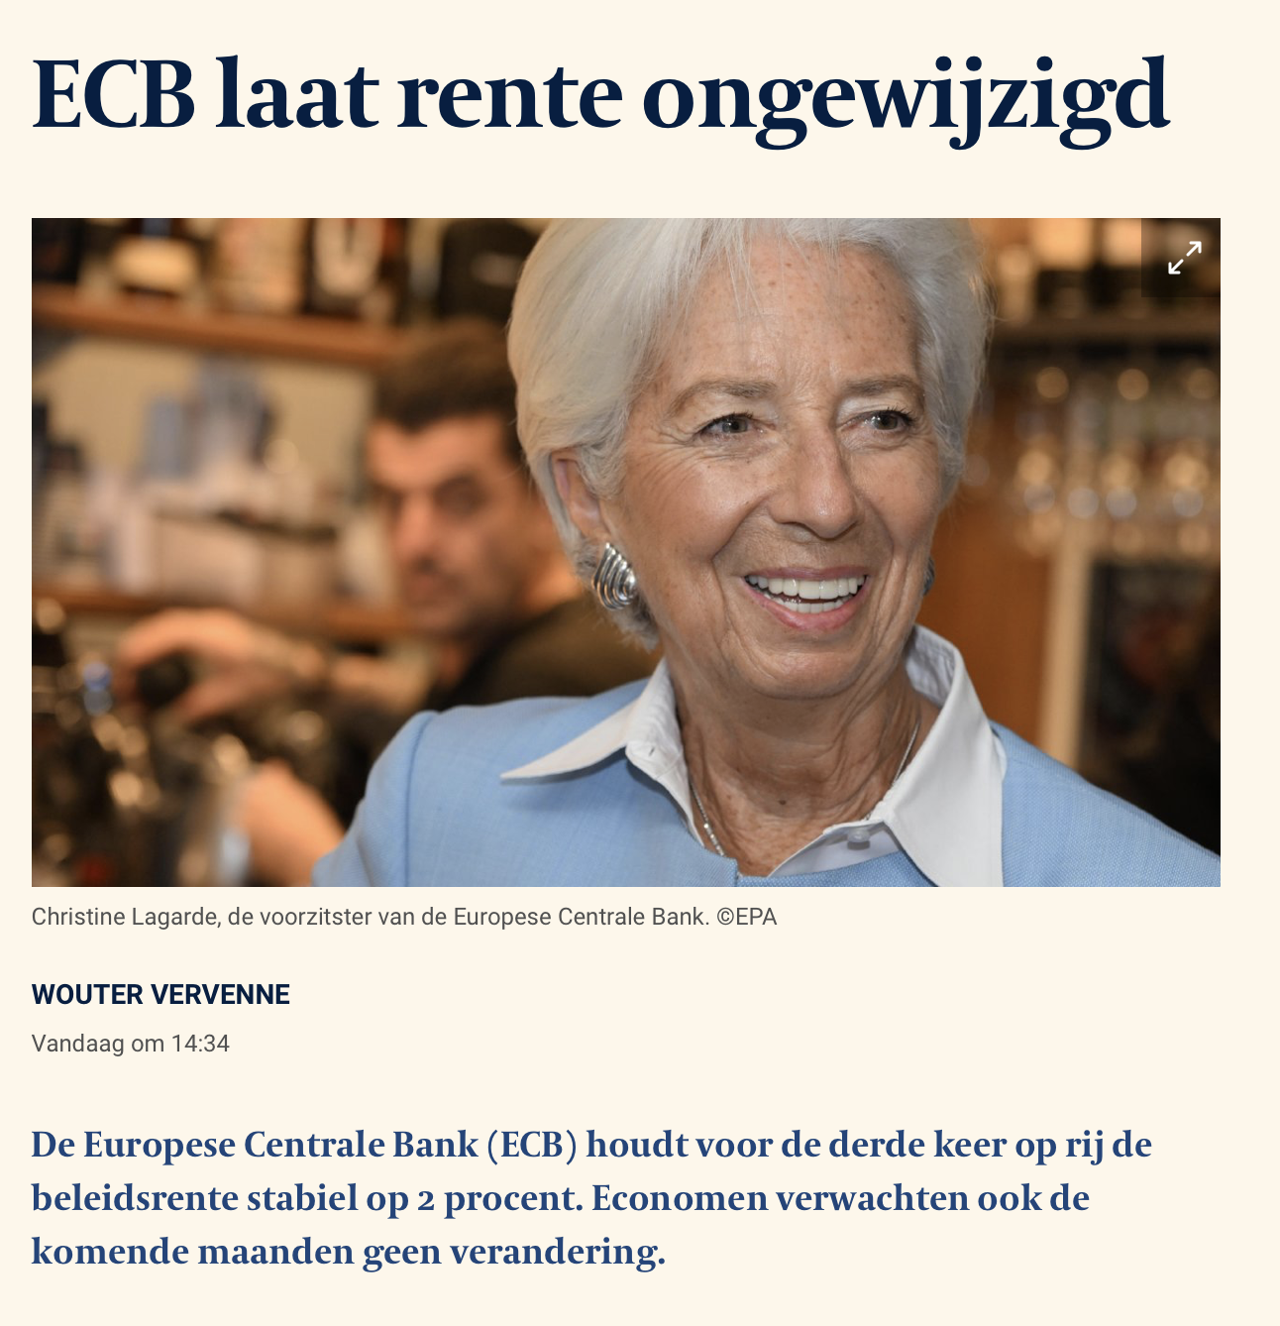
ECB
Beleidsrente: blijft 2,0% derde keer op rij geen wijziging
Reden: inflatie dicht bij doel (2%) → geen nood aan extra actie
ECB-verwachtingen: Inflatie: 2,1% (2025) → 1,7% (2026) → 1,9% (2027)
Economie Eurozone: BBP Q3 2025: +0,2% (vs. +0,1% in Q2)
Groter dan verwacht → lichte versnelling van groei
Waarschuwing: vooruitzichten blijven onzeker door handelsspanningen en geopolitiek

Slide 7
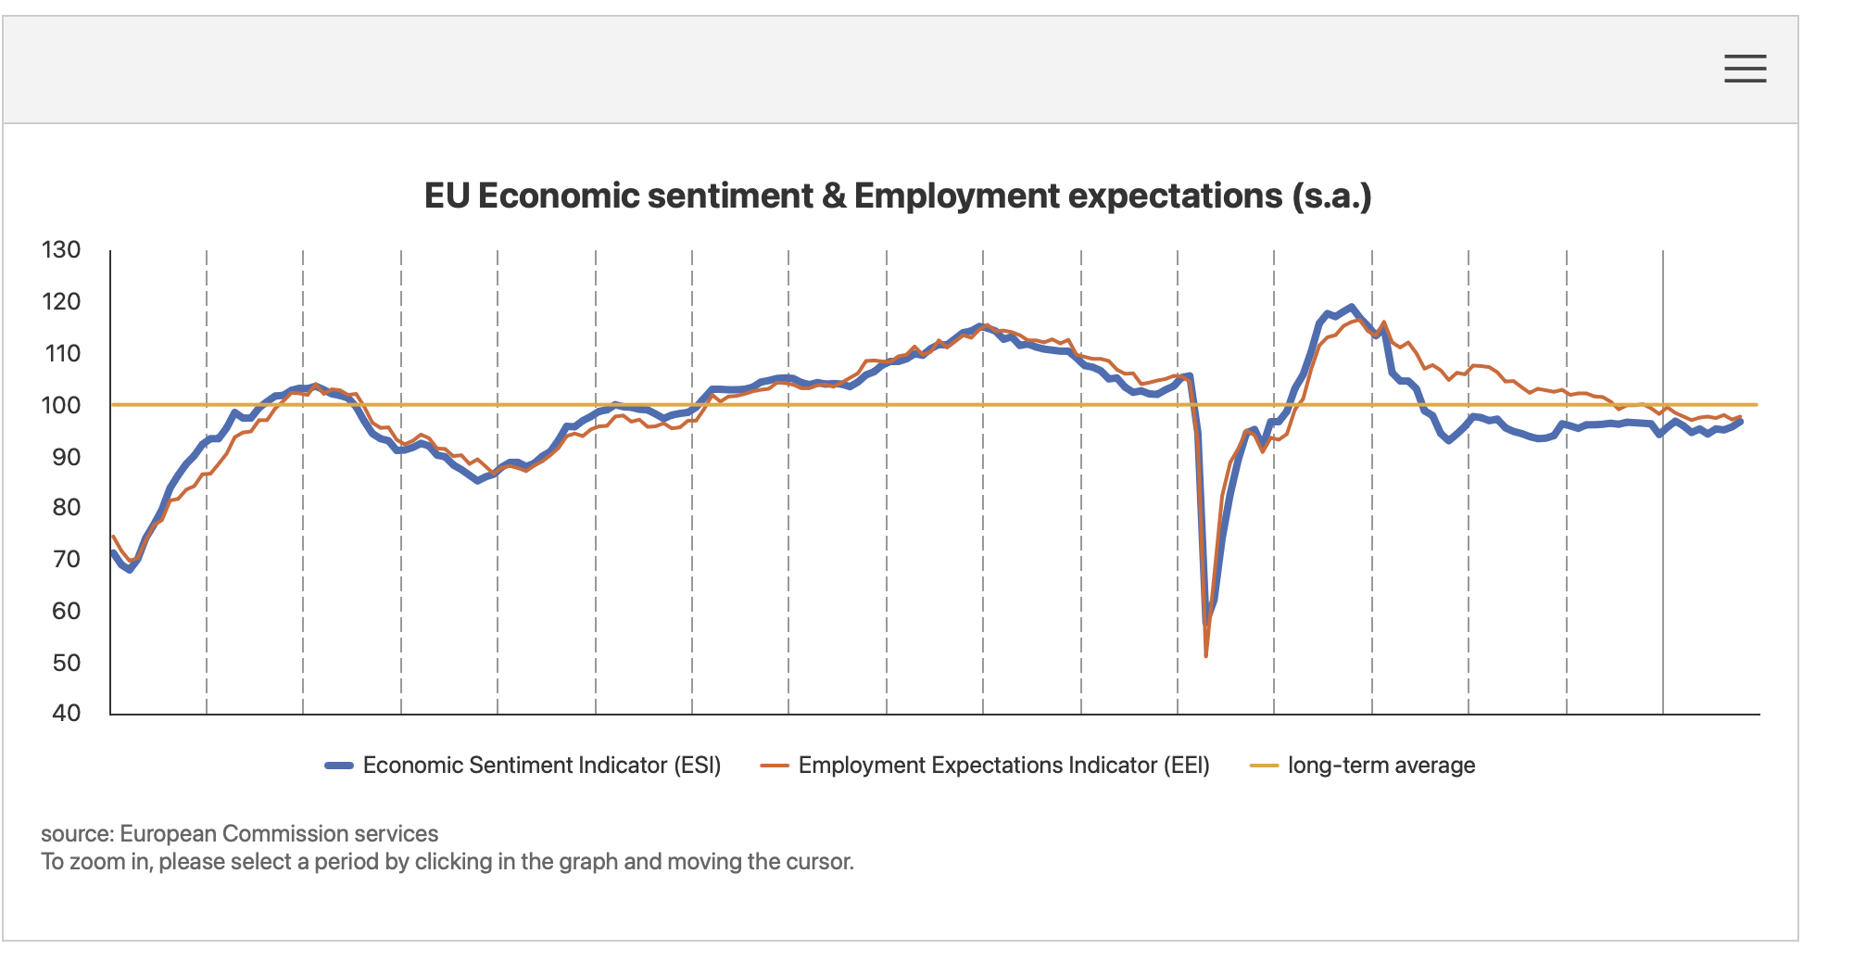
Consumentenvertrouwen
EU: +1,0 → 96,7
Eurozone: +1,2 → 96,8

Slide 8
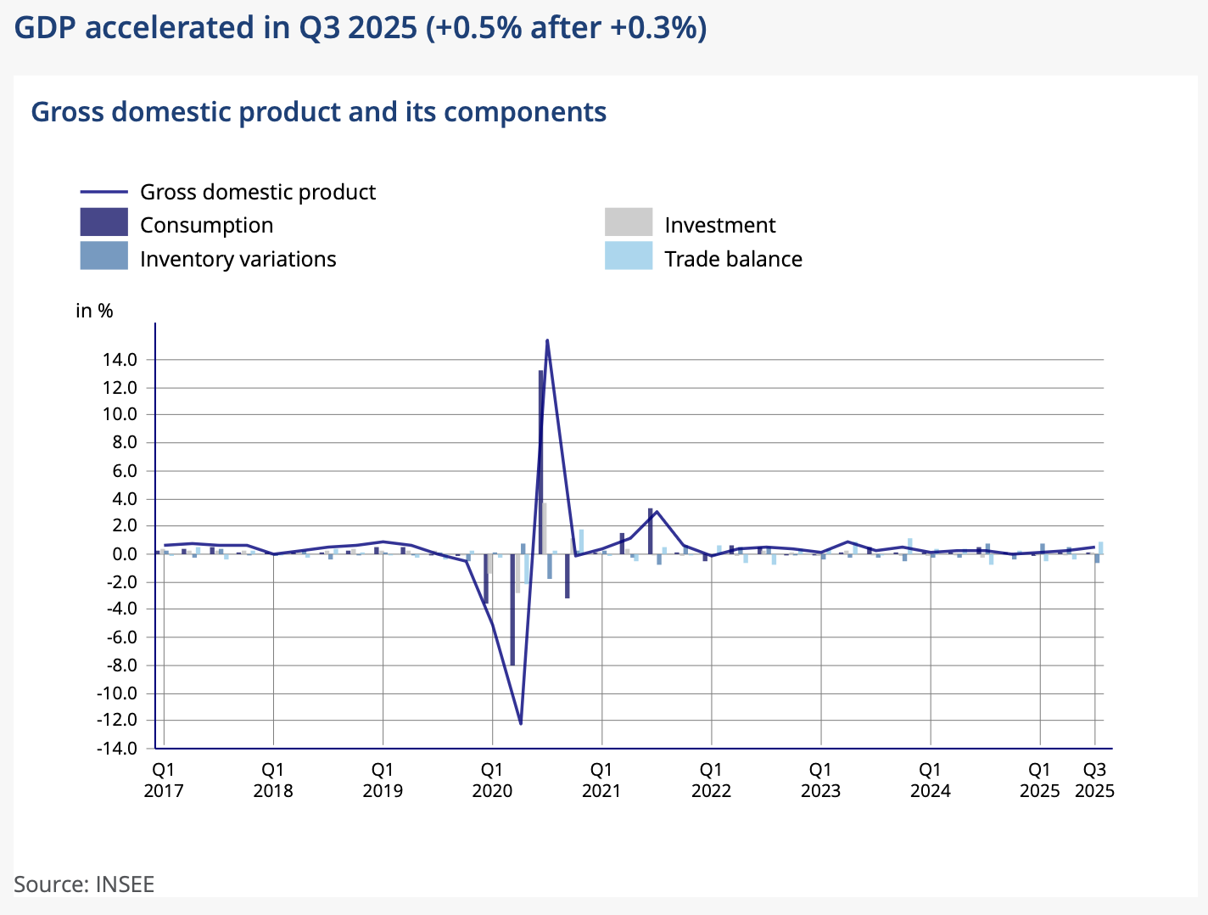
Frankrijk
BBP Q3 2025: +0,5% (verwacht +0,1–0,2%) sterkste groei sinds 2023
Motor: export (+2,2%) en bedrijfs- & overheidsinvesteringen
Begroting 2026: tekortdoel 4,7% bbp (vs 5,4% in 2025)
Politiek risico: minderheidsregering, moeizame goedkeuring begroting
Waarschuwing: onzekerheid en hoge spaarneiging kunnen groei afremmen

Slide 9
Concept
2 keuzes
Verkopen
Trailing lost
-Argumenten giet je in een word/powerpoint
-ten laatste indienen tegen 9 november

Slide 10
Algemene vergadering 6
Nieuw concept
1 uur
Geen nieuwe "voorstellen"
Geen sector discussies
Verkoop moment

Slide 11
Tijdens de algemene vergadering
Geen sector disucussie
Openlijk
10 minuten discussie
Direct stemming

Slide 12
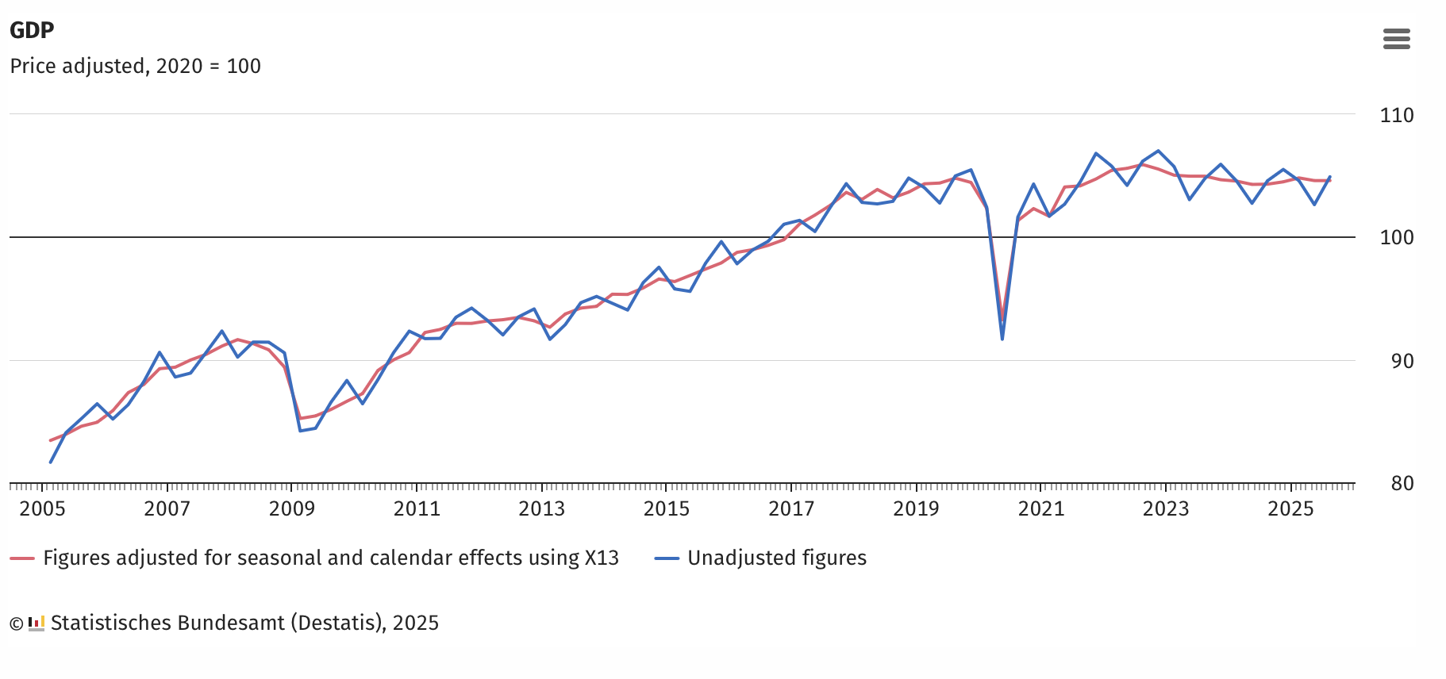
Duitsland
BBP Q3 2025: 0,0% groei (na –0,3% in Q2)
Trend: geen echte ommekeer na 2 jaar van recessie
Zwakke sectoren: auto-industrie & chemie blijven onder druk
Exportproblemen: Amerikaanse invoerheffingen raken “Made in Germany”-producten
Binnenlandse consumptie: daalt verder => gezinnen geven minder uit
Vooruitzicht 2025: verwachte groei slechts +0,2% (licht herstel t.o.v. 2024)

Slide 13
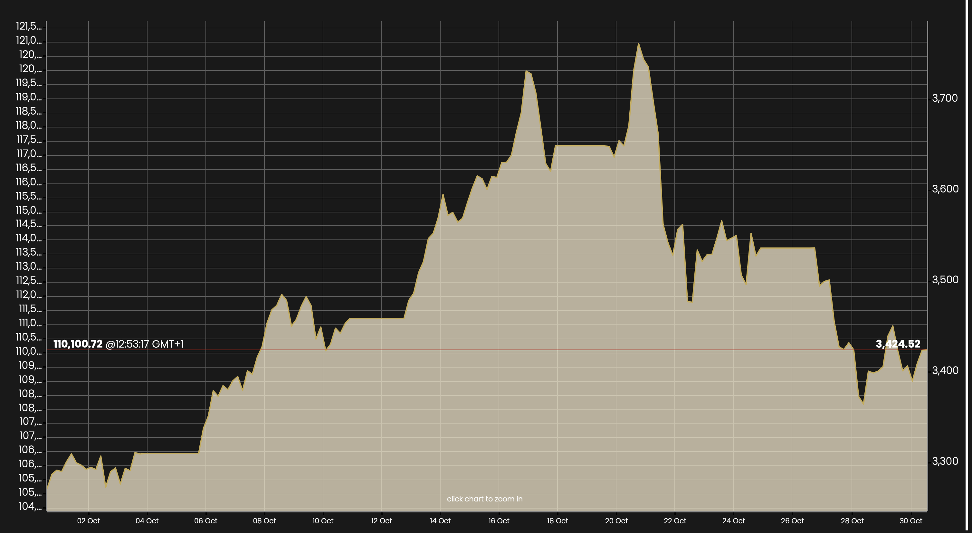
Goud

Slide 14

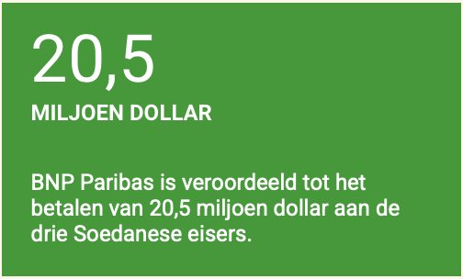
BNP Paribas
BNP Paribas tot $21 miljoen schadevergoeding aan 3 Soedanese vluchtelingen
Zaak gelinkt aan collectieve rechtszaak van >20.000 Soedanezen.
Totaal risico: tot $9,7 miljard aan schadevergoedingen (schatting Citigroup)
Belgische overheid bezit bijna 6% van BNP Paribas (op één na grootste aandeelhouder).
Dalende koers treft Belgische begroting.

Slide 15
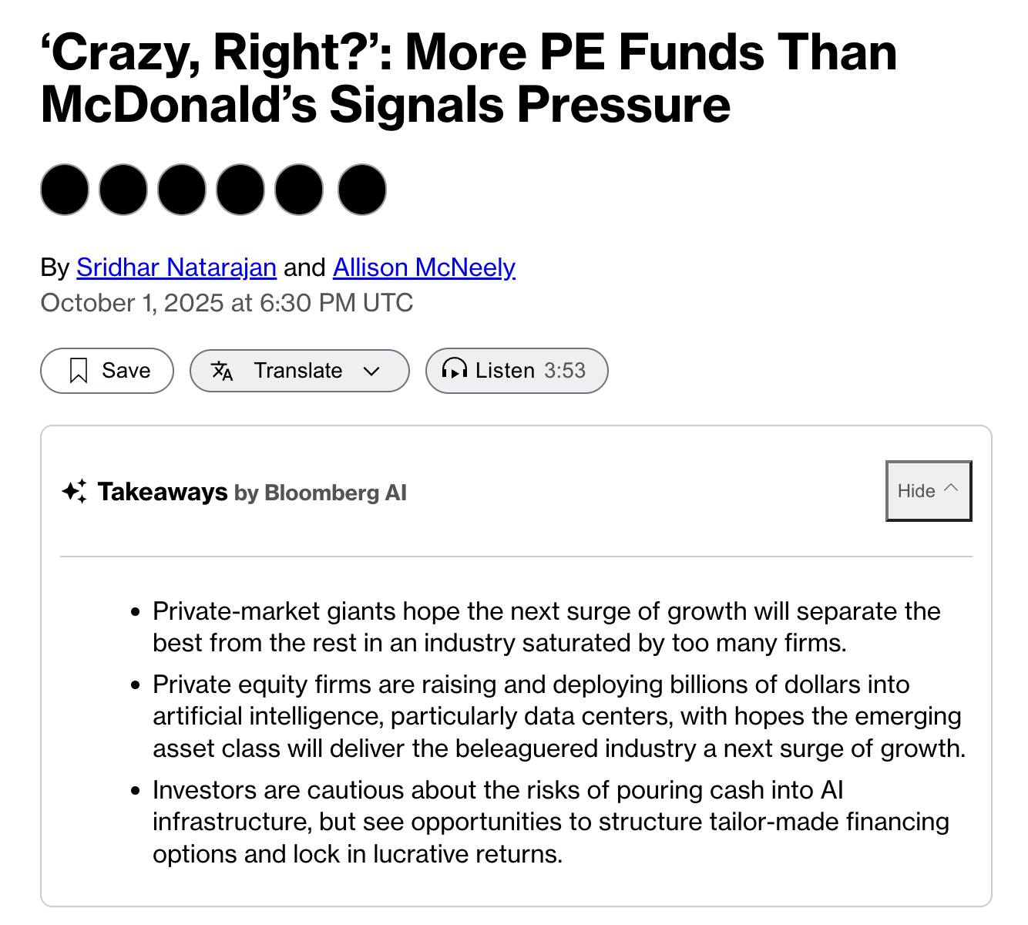
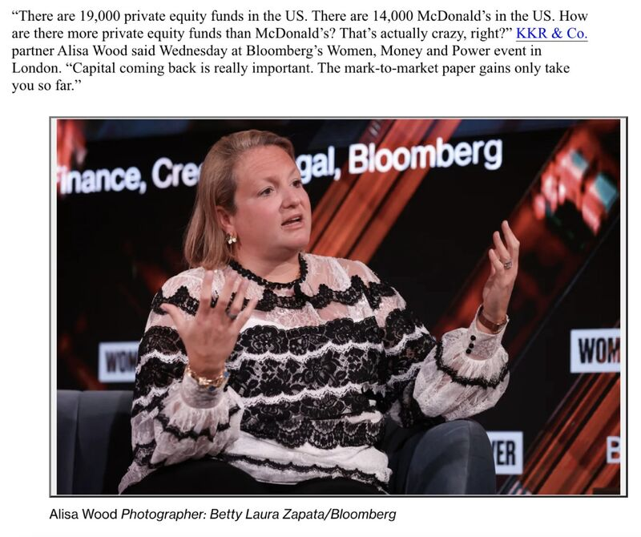
PE
19 000 PE's in de VS
dat spelers hun participaties amper nog aan de peperdure waarderingen kwijtgeraken
Lobbyen voor PE voor de gewone belegger toegankelijk te maken

